Slide 1


GOOGLE CLOUD PLATFORM - GCP
ANDRÉS FELIPE MARTINEZ HERRERA
JESICA ANDREA NIÑO ROJAS

Slide 2

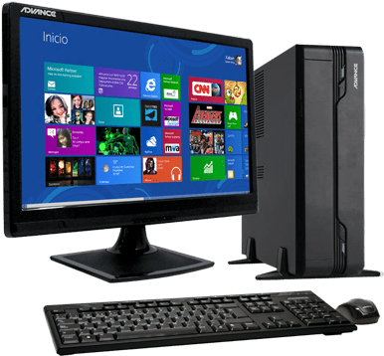
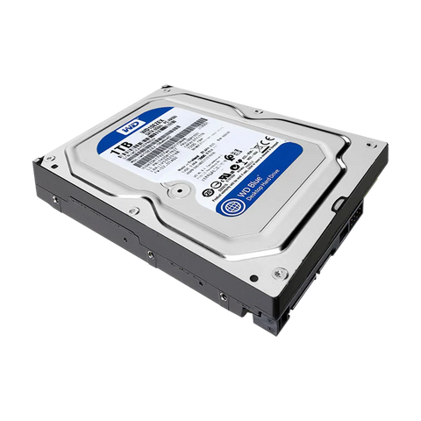
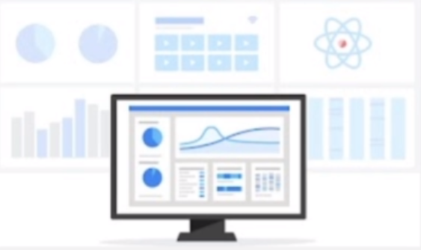
¿QUE ES GCP?
Google Cloud Platform (GCP) es una plataforma de computación en la nube desarrollada por Google. Ofrece una amplia gama de herramientas y servicios para ayudar a las empresas a construir, implementar y gestionar aplicaciones en la nube de manera eficiente
Computadoras
Discos Duros
Maquinas Virtuales

Slide 3
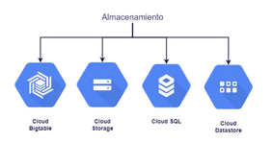
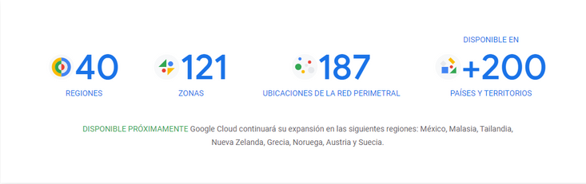
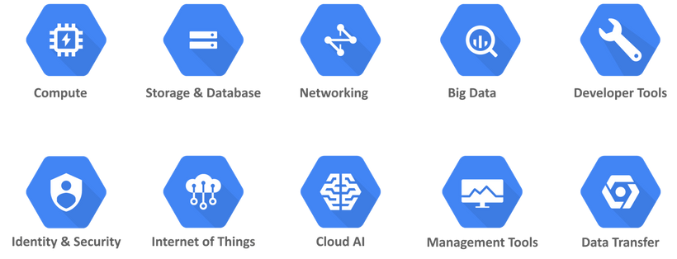
PRINCIPALES CARACTERÍSTICAS DE GCP
Infraestructura Global
Servicios de Cómputo
Almacenamiento y Bases de Datos
GCP permite escalar recursos de manera eficiente según las necesidades del proyecto.
GCP ofrece una amplia gama de servicios, desde almacenamiento hasta análisis de datos y aprendizaje automático
Ofrece una amplia gama de servicios de almacenamiento y bases de datos para satisfacer las necesidades de cualquier aplicación o carga de trabajo.

Slide 4



PRINCIPALES CARACTERÍSTICAS DE GCP
Machine Learning
Seguridad:
Google Cloud Platform ofrece una amplia gama de servicios y herramientas para desarrollar, entrenar y desplegar modelos de ML
Google Cloud Platform (GCP) prioriza la seguridad en todos los niveles, desde la infraestructura hasta las aplicaciones y los datos de los usuarios.

Slide 5


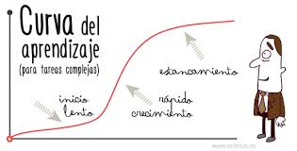
DESVENTAJAS DE GCP:
Curva de Aprendizaje
Precios Variables

Slide 6

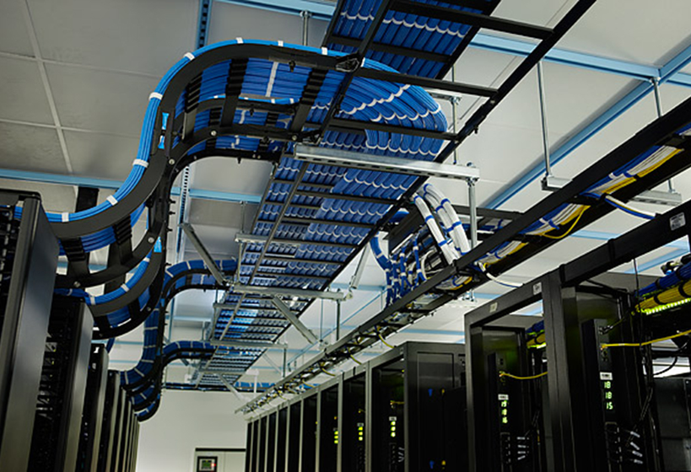
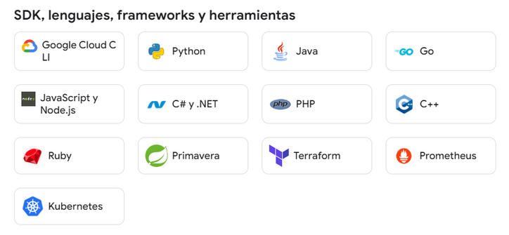
BENEFICIOS:
Reducción de costos: Pago por uso y eliminación de gastos de mantenimiento de infraestructura física.
Flexibilidad y escalabilidad: Escala los recursos de acuerdo con las necesidades del negocio.
Innovación acelerada: Acceso a herramientas y tecnologías de vanguardia sin necesidad de desarrollarlas internamente.
Seguridad avanzada: Protección de datos mediante prácticas de seguridad de vanguardia.
La capacidad de mantener una copia original del código en producción mientras los desarrolladores realizan pruebas y mejoras.

Slide 7
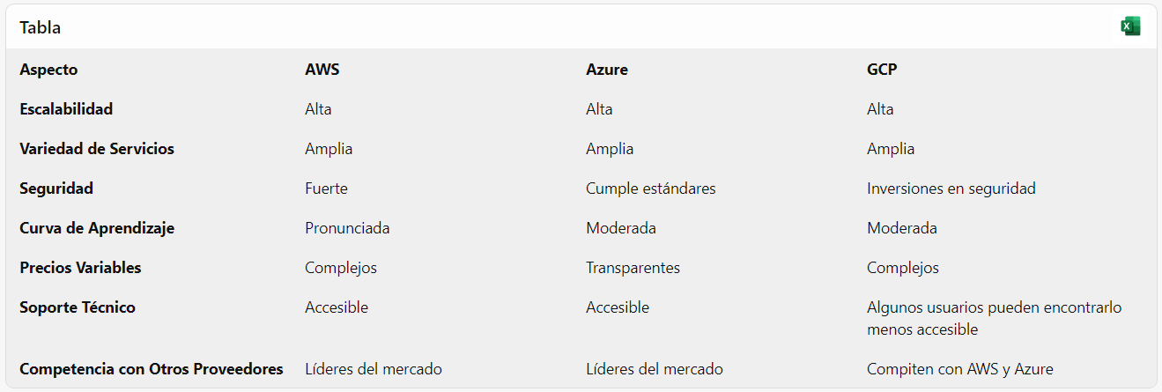
COMPARATIVO

Slide 8
CONCLUSIÓN:
Google Cloud Platform ofrece una amplia gama de servicios y herramientas para satisfacer las necesidades de cualquier proyecto en la nube.

